Slide 1
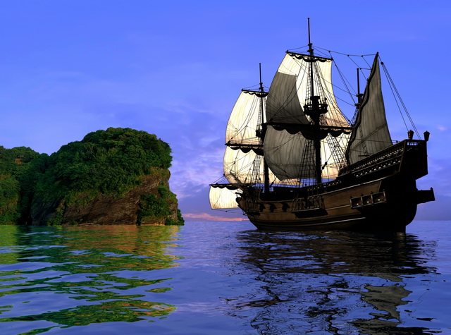
Путешествие по Южной Америке.

Slide 2
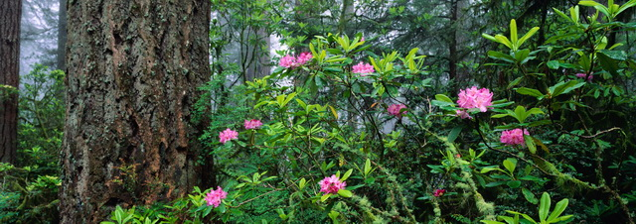
Амазония.

Slide 3
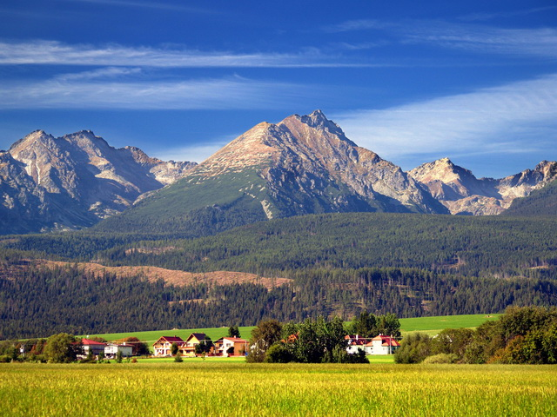
Анды.

Slide 4
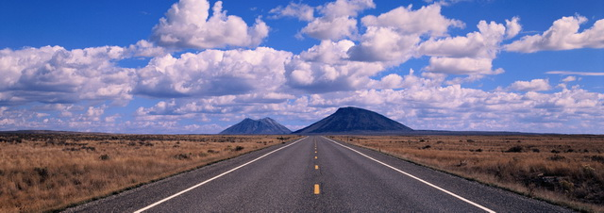
Патагония.

Slide 5
Что такое ? Кто такой?
Амазонка-река
Маракайбо-озеро
Анды-горы
Огненная Земля-острова
Атакама-пустыня
Колибри-птица
Виктория-регия-кувшинка
Гивея-дерево
Парана-река
Анаконда- большой удав Аконкагуа-вершина Анд
Капибара-грызун
Анхель-водопад
Игуасу-водопад
Кабу-Бранку-вост.точка
Пиранья-опасная рыба
Сельва-лес
Гальинас-зап.точка

Slide 6
Критерии оценки:
«5» - 16-18 правильных ответов
«4» - 12-15 правильных ответов
«3» - 9-11 правильных ответов
«2» - менее 9 правильных ответов

Slide 7
Критерии оценки
«5»- 9-8 правильных ответов
«4»-7 правильных ответов
«3» -5-6 правильных ответов
«2» – менее 5 правильных ответов

